Slide 1
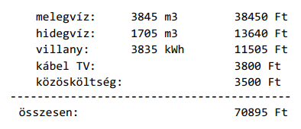
név
fogyasztás [3]
név
+ Lakó
tmp[]
this.név
this.fillFogyasztás
fogyasztás
- fillFogyasztás()
+ getNév()
+ getFogyasztás()
+ getSzámla()

Slide 2
+ osztály Lakó
- String név;
- int[] fogyasztás = new int[3];
+Lakó(String sor) // konstruktor
mindenki a saját adatait szeleteli a tmp[]-be
a név a tmp[0] eleme
a fillFogyasztás(tmp)feltölti a fogyasztás[]-t
konstruktor vége

Slide 3
̶ eljárás fillFogyasztás (String tmp[])
fogyasztás[0] = egészszám(tmp[2])-egészszám (tmp[1]);
fogyasztás[1] = egészszám(tmp[4])-egészszám (tmp[3]);
fogyasztás[2] = egészszám(tmp[6])-egészszám (tmp[5]);
vagy
ciklus i = 0-tól 3-ig egyesével
fogyasztás[i] = egészszám(tmp[i*2+2])-egészszám(tmp[i*2+1]);
ciklus vége
eljárás vége

Slide 4
+: kommunikáció a főprogrammal
+ függvény String getNev()
return név;
függvény vége
+ függvény int[] getFogyasztás()
return fogyasztás;
függvény vége

Slide 5
függvény String getSzámla()
String melegvíz="melegvíz: "+fogyasztás[0]+fogyasztás[0]*10;
String hidegvíz="hidegvíz: "+fogyasztás[1]+fogyasztás[1]*8;
String villany ="villany: " +fogyasztás[2]+fogyasztás[2]*3;
String TV ="Kábel TV: "+3800+" Ft";
String közös ="Közösköltség: "+3500 +" Ft";
String vonal ="____________________________________";
String szFt= (fogyasztás[0]*10)+ (fogyasztás[1]*8)+…+3500;
String s = melegvíz+ hidegvíz+…+ szFt;
return s;
függvény vége

